Slide 1
Skt develope NUGU X Ulsan university(B-612)
교통 추세를
파악한 NUGU
[NUGU Play] 개발 및 아이디어 공모전
B-612팀(김종원, 손현권,
박민주,권윤경,
한민섭)

Slide 2
Contents 목차
01 배경 및 소개
02 예시
03 프로세스 절차
04 기대효과 및 발전방향

Slide 3
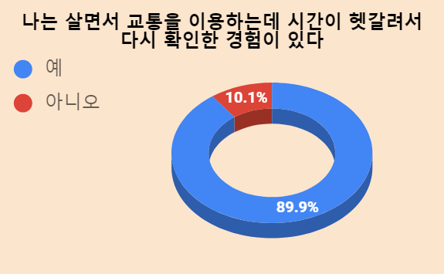
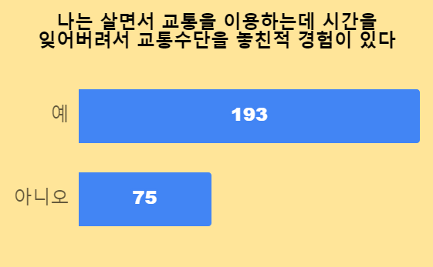
1) 제안 배경 및 소개
제안 배경
사람에게 도움을 주는
교통 비서가 없을까?
생활 속 숨은 불편함
교통 시간을 확실히 기억 못해서 다시 확인 하는 경우
당일로 갑자기 어디 가는데 교통 정보를 확인해야 하는 경우

Slide 4

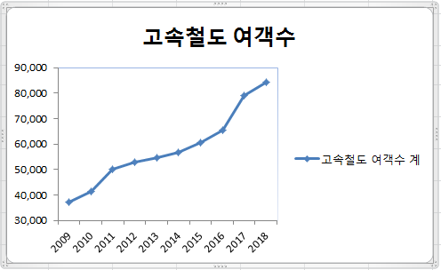
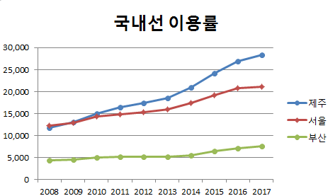

1) 제안 배경 및 소개
교통이
교통 시장의 추세
강점
Strength
위협
Threat
앞으로 소비자 트랜드를 유지하기 위해 개발을 지속적으로 하면서 차후에
전국민이 교통이를 통해 좀더 편한 생활을 하게 된다.
기회
Opportunity
약점
Weakness
교통이 때문에 생활이 편하다! 라는 입소문을 타서 차후에 약점이었던
버스 기능까지 사용자가 추가해달라고 요구하게 된다.
그래서
나이 불문하고
쉽게 옆에서
지원 해주는 교통 비서가
필요하다!!

Slide 5
2) 예시
아직 방향성이 안잡혀있음

Slide 6

3) 프로세스 절차 및 기술
Type, Time정보
Backend proxy
Web
Crawling
USER
TRAIN INFO
Web
Crawling
NUGU
Platform
AirPlane INFO
아리아
Type, Time, Price, Low Price 정보

Slide 7
4) 기대효과 및 발전방향
서비스 기대방향
교통이를 사용하면 나이 불문하게 어떤 누구에게도 쉽게
자기가 원하는 교통정보를 얻을 수 있다.
교통이를 사용함으로써 친구끼리 연인끼리 가족끼리 등등 갑작스레 또는 어디를 가게 되면 편하게 스케줄을 계획하게 도와줄 수 있다.
교통이를 사용하면 건망증이나 헷갈리는 교통 정보를 손쉽게 바로 알 수 있고 전에 귀찮았고 불편했던 것이 해소가 된다.
교통이를 사용하면 다른 어플리케이션 보다 정보를 3시간 마다 데이터를 가져와서 고객들에게 업데이트를 전송해주기 때문에 고객과 회사 간의 신뢰도가 상승한다.

Slide 8
4) 기대효과 및 발전방향
서비스 발전 방향
교통이를 사용하는 유저들에게 되물어서 예약을 하고 싶으면 발화로 “예약하고 싶어요~!” 라고 발화를 하면 사용자에게 메시지로 바로 예약 가능하게 해주는 서비스를 만들어 볼 계획이다
통계치(ppt(4page))로 보았을 때 버스도 만만치 않는 이용율을 가지고 있기 때문에 차후에 서비스로 넣어볼 계획이 있습니다
구글과 연동해서 사용자가 예매한 비행기를 안전하게 탑승수석 할 수 있게 사용자의 탑승 시간을 고려하여 2~3시간 전 알림 서비스 및 추가적으로 한번 더 메시지를 보내 급하게 교통을 이용하다가 사고를 예방하는 기능을 구현 해볼 계획이다
뭐가 있을까요? 질문 받아요!!
마지막으로 우리가 해야 할 일 교통이 이모티콘(메인 어플 이미지) 만들기

Slide 9
Thank you
감사합니다
Do you have any Questions?

